Slide 1

计算智能

Slide 2
1.最优化方法
人类的一切活动都是认识世界和改造世界的过程
即： 认识世界 → 改造世界
↓ ↓
(建模) (优化)

Slide 3
最优化是一个重要的数学分支，是一门应用性强、内容丰富的学科。
例如：
1、工程设计中：怎样选择设计参数，使得设计方案既满足设计要求又能降低成本；
2、资源分配中：怎样分配有限的资源，使得分配方案既能满足各方面的基本要求，又能获得好的经济效益；
3、生产计划安排中：选择怎样的计划方案才能提高产值和利润。
在人类活动的各个领域中，诸如此类，不胜枚举。这些问题在某种程度上都可以称为最优化问题。最优化的目的是对于给出的实际问题，从可行的解决方案中找出最好或较好的解决方案来，即要在尽可能节省人力、物力和时间的前提下，争取获得在可能范围内的最佳效果。

Slide 4

2. 最优化问题模型
17世纪Newtown 微积分
邢文训, 谢金星. 现代优化计算方法. 北京: 清华大学出版社, 2005.
1847年 Cauchy 最速下降法
1939年 Kantorovich下料问题和运输问题问题
1947年 Dantzig 单纯形方法
Notes:
最优化问题可以追溯到十分古老的极值问题，早在17世纪，英国科学家Newton发明微积分的时代，就已提出极值问题，后来又出现了Lagrange乘数法。
1847年法国数学家柯西研究了函数值沿什么方向下降最快的问题，提出了最速下降法。
1939年前苏联数学家康托罗维奇提出了解决下料问题和运输问题这两种线性规划问题的求解方法。

Slide 5
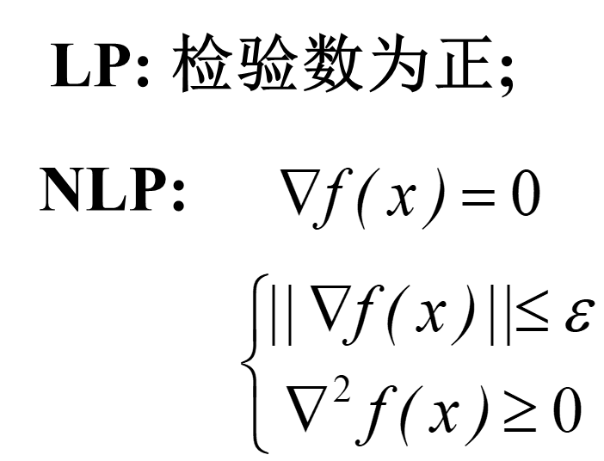
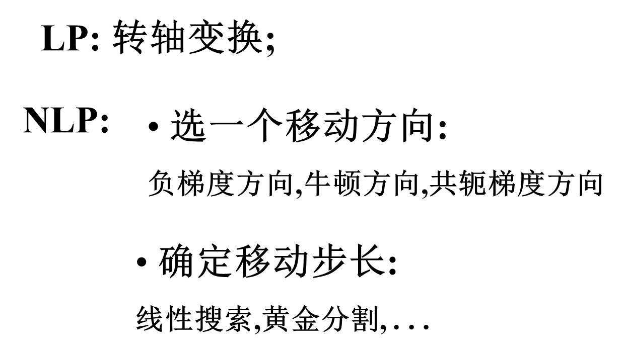
3.传统优化方法的基本步骤—三步曲
启动
选择一个初始解
停止准则
Y
停机
N
向改进方向移动
Notes:
选一个初始解
停止判据——停止规则最优性检验
向改进方向移动——改进解

Slide 6
4.传统优化方法的局限性
对问题中目标函数、约束函数有很高的要求——有显式表达，线性、连续、可微，且高阶可微;
只从一个初始点出发，难以进行并行、网络计算，难以提高计算效率；
最优性达到的条件太苛刻——问题的函数为凸，可行域为凸；
在非双凸条件下，没有跳出局部最优解的能力。

Slide 7
5.实际问题中对最优化方法的要求
对问题的描述要宽松(目标和约束函数)——
可以用一段程序来描述(程序中带判断、循环)，函数可以非连续、非凸、非可微、非显式；
并不苛求最优解——通常满意解、理想解就可以了；
计算快速、高效，可随时终止(根据时间定解的质量)；
能够处理数据、信息的不确定性(如数据的模糊性，事件的随机性)。

Slide 8
6.智能优化算法的产生与发展
1975年holland提出遗传算法(Genetic Algorithm)
1977年Glouer提出禁忌搜索算法(Tabn Search)
1982年Kirkpatrick提出模拟退火算法(Simulated Annealing)
人工神经元网络
1995年Dorigo提出蚁群算法(Ant Colony Optimization)
1995年Kennedy & Eherhart提出粒子群优化(Particle Swarm Optimization)
其它
文化算法(Cultural Algorithm)
人工生命算法(Artificial-Life Algorithm)
Notes:
文化算法 （模拟人类社会的演化过程）
人口迁移算法（模拟人口流动与人口迁移）

Slide 9
附录. 优化算法笔记(部分转载)
From http://rukhwill.spaces.live.com/Blog/cns!1pP3tIr8MGMJVVUIKkECEW6g!110.entry
局部搜索，模拟退火，遗传算法，禁忌搜索的形象比喻： 为了找出地球上最高的山，一群有志气的兔子们开始想办法。 1．兔子朝着比现在高的地方跳去。他们找到了不远处的最高山峰。但是这座山不一定是珠穆朗玛峰。这就是局部搜索，它不能保证局部最优值就是全局最优值。 2．兔子喝醉了。他随机地跳了很长时间。这期间，它可能走向高处，也可能踏入平地。但是，他渐渐清醒了并朝最高方向跳去。这就是模拟退火。 3．兔子们吃了失忆药片，并被发射到太空，然后随机落到了地球上的某些地方。他们不知道自己的使命是什么。但是，如果你过几年就杀死一部分海拔低的兔子，多产的兔子们自己就会找到珠穆朗玛峰。这就是遗传算法。 4.兔子们知道一个兔的力量是渺小的。他们互相转告着，哪里的山已经找过，并且找过的每一座山他们都留下一只兔子做记号。他们制定了下一步去哪里寻找的策略。这就是禁忌搜索。

Slide 10
7.应用前景局限性和研究方向、注意事项
应用前景十分广阔——国民经济的各个领域
局限性——不能保证最优解，理论上不完备
研究方向及注意事项
以应用为主，扩大面向新问题的应用；不要刻意做理论研究，若碰上也不拒绝;
算法改进表现在以下几个方面：问题的描述、编码方法、算法构造及可行性修复策略;
要进行大量的上机计算；
算例的选取，以下算例的说服力降序排列：网上的测试用例、文献中的例子、实际例子、随机产生的例子、自己编的例子;
如何检验算法的好坏：比较计算速度、可解规模、 (从不同的随机种子出发)达优率。

Slide 11

计算智能
01. 进化计算
02. 神经计算
03. 群智能

Slide 12
01
进化计算

Slide 13
进化计算
进化计算是基于自然选择和自然遗传等生物进化机制的一种搜索算法。与普通的搜索方法一样，进化计算也是一种迭代算法，不同的是进化计算在最优解的搜索过程中，一般是从原问题的一组解出发改进到另一组较好的解，再从这组改进的解出发进一步改进。而且在进化问题中，要求当原问题的优化模型建立后，还必须对原问题的解进行编码。进化计算在搜索过程中利用结构化和随机性的信息，使最满足目标的决策获得最大的生存可能，是一种概率型的算法。
一般来说，进化计算的求解包括以下几个步骤：给定一组初始解；评价当前这组解的性能；从当前这组解中选择一定数量的解作为迭代后的解的基础；再对其进行操作，得到迭代后的解；若这些解满足要求则停止，否则将这些迭代得到的解作为当前解重新操作。

Slide 14
特点
进化计算是一种具有鲁棒性的方法，能适应不同的环境不同的问题，而且在大多数情况下都能得到比较满意的有效解。
对问题的整个参数空间给出一种编码方案， 而不是直接对问题的具体参数进行处理。
不是从某个单一的初始点开始搜索，而是从一组初始点搜索。
搜索中用到的是目标函数值的信息，可以不必用到目标函数的导数信息或与具体问题有关的特殊知识。
因而进化算法具有广泛的应用性，高度的非线性，易修改性和可并行性。

Slide 15
进化计算包括：
遗传算法(genetic algorithms，GA)
进化策略(evolution strategies)
进化编程(evolutionary programming)
遗传编程(genetic programming)

Slide 16
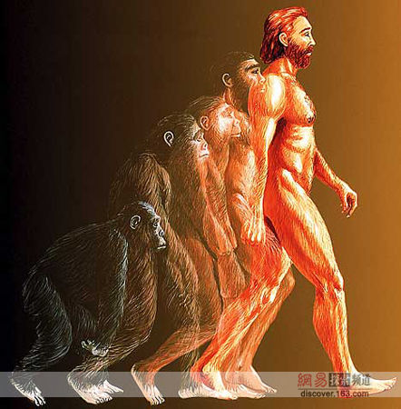
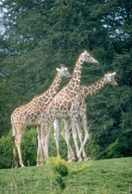
遗传算法
生物进化过程是一个自然，并行，稳健的优化过程，这一优化过程的目的在于使生命体达到适应环境的最佳结构与效果，而生物种群通过” “优胜劣汰”及遗传变异来达到进化（优化）目的的。
进化过程
优化过程

Slide 17
生物的进化机制
自然选择
适应环境的个体具有更高的生存能力，同时染色体特征被保留下来
杂交
随机组合来自父代的染色体上的遗传物质，产生不同于它们父代的染色体
突变
随机改变父代的染色体基因结构，产生新染色体

Slide 18
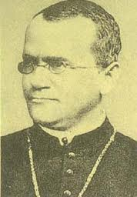
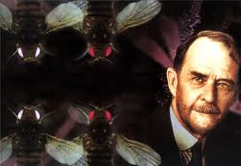
遗传算法（Genetic Algorithm）
遗传算法是模仿生物遗传学（孟德尔，摩尔根）和自然选择机理（达尔文），通过人工方式所构造的一类优化搜索算法，是对生物进化过程进行的一种数学仿真，是进化计算的最重要的形式。
遗传算法为那些难以找到传统数学模型的难题指出了一个解决方法。遗传算法借鉴了生物科学中的某些知识，这也体现了人工智能这一交叉学科的特点。
遗传算法尤其适用于处理传统搜索方法难于解决的复杂的非线性问题，可广泛用于组合优化、机器学习、自适应控制、规划设计和人工生命等领域,是21世纪有关智能计算中的关键技术之一。
Notes:
最具代表性的算法。

Slide 19
1 产生发展
产生
早在50年代，一些生物学家开始研究运用数字计算机模拟生物的自然遗传与自然进化过程；
1963年，德国柏林技术大学的I. Rechenberg和H. P. Schwefel，做风洞实验时，产生了进化策略的初步思想；
60年代， L. J. Fogel在设计有限态自动机时提出进化规划的思想。1966年Fogel等出版了《基于模拟进化的人工智能》，系统阐述了进化规划的思想。

Slide 20
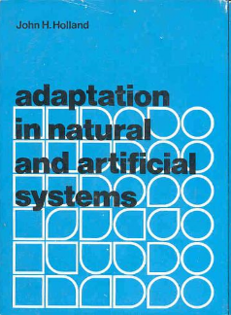
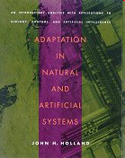
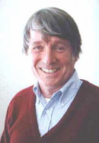
产生
1965年，美国Michigan大学的J. H. Holland教授提出借鉴生物自然遗传的基本原理用于自然
和人工系统的自适应行为研究和串编码技术；
1967年，他的学生J. D. Bagley在博士论文中首次提出“遗传算法(Genetic Algorithms)”一词；
1975年，Holland出版了著名的“Adaptation in Natural and Artificial Systems”，标志遗传算法的诞生。
Notes:
自然系统和人工系统的适应性，该书系统地阐述了遗传算法的基本理论和方法，并提出了对遗传算法极为重要的模式理论，该理论首次确认了结构重组遗传操作对于获得隐并行性的重要性。

Slide 21
发展
70年代初，Holland提出了“模式定理”（Schema Theorem），一般认为是“遗传算法的基本定理”，从而奠定了遗传算法研究的理论基础；
1985年，在美国召开了第一届遗传算法国际会议，并且成立了国际遗传算法学会(ISGA，International Society of Genetic Algorithms)；

Slide 22
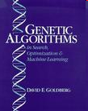
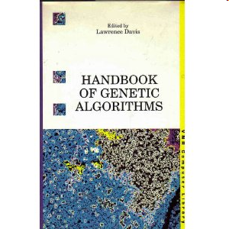
发展
1988年，Holland的学生D. J. Goldherg出版了“Genetic Algorithms in Search, Optimization, and Machine Learning”，对遗传算法及其应用作了全面而系统的论述；
1991年，L. Davis编辑出版了《Handbook of genetic algorithms》，其中包括了遗传算法在工程技术和社会生活中大量的应用实例。
Notes:
形成了遗传算法的基本框架。

Slide 23
2 基本原理
生物模拟技术
遗传算法
达尔文进化论
现代遗传学

Slide 24
生物遗传进化过程
生物遗传进化
群体
种群
染色体
基因
适应能力
交配
变异
进化结束
遗传算法
搜索空间的一组有效解
选择得到的新群体
可行解的编码串
染色体的一个编码单元
染色体的适应值
染色体交换部分基因得到新染色体
染色体某些基因的数值改变
算法结束
类比关系
遗传算法

Slide 25
遗传基因重组过程
生物进化过程

Slide 26
3 遗传算法的流程
流程结构
算法流程图
染色体编码
群体初始化
适应值评价
选择算子
交配算子
变异算子
伪代码
应用举例
函数优化问题
算法的执行步骤示意图

Slide 27
简单遗传算法框图
开始
(1)
初始化种群
(2)
计算适应度值
(3)
选择操作
(6)
(4)
交叉操作
(5)
变异操作
否
终止条件？
是
(7)
适应度最优个体
结束

Slide 28
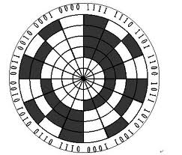
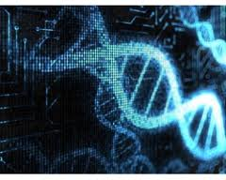

遗传算法—染色体编码
将问题结构变换为位串形式编码表示的过程叫编码；而相反将位串形式编码表示变换为原问题结构的过程叫解码或译码。把位串形式编码表示叫染色体，有时也叫个体。
遗传算法的编码方法有二进制编码、浮点数编码方法、格雷码、符号编码方法、多参数编码方法等。
Notes:
许多应用问题的结构很复杂，但可以化为简单的位串形式编码来表示。

Slide 29
二进制编码
最常用的编码方法
假设某一参数的取值范围是[A，B]，A<B。用长度为l 的二进制编码串来表示该参数，将[A，B]等分成2^{l}-1个子部分，记每一个等分的长度为δ，则它能够产生2^{l}种不同的编码，参数编码的对应关系:
00000000 …… 00000000=0 → A
00000000 …… 00000001=1 → A+δ
… … … … …
11111111 …… 11111111= -1 → B
解码
假设某一个体的编码是： X：x_{l}x_{l-1}x_{l-2}…x₂x₁，
则上述二进制编码所对应的解码公式为：
Notes:
00000表示x=0，11111表示x=31。
s₁= 13 (01101), s₂= 24 (11000)

Slide 30
二进制编码的最大缺点是长度较大，对很多问题用其他主编码方法可能更有利。
浮点数编码方法是指个体的每个染色体用某一范围内的一个浮点数来表示，个体的编码长度等于其问题变量的个数。因为这种编码方法使用的是变量的真实值，所以浮点数编码方法也叫做真值编码方法。对于一些多维、高精度要求的连续函数优化问题，用浮点数编码来表示个体时会有一些益处。
雷格码是其连续的两个整数所对应的编码值之间只有一个码位是不相同的，其余码位都完全相同。例如十进制数7和8的雷格码分别为0100和1100，而二进制编码分别为0111和1000。

Slide 31
符号编码方法是指个体染色体编码串中的基因值取自一个无数值含义、而只有代码含义的符号集。
这个符号集可以是一个字母表，如{A，B，C，D，…}；也可以是一个数字序号表，如{1，2，3，4，5，…}；还可以是一个代码表，如{x₁ ， x₂ ， x₃，…}
例如，对于推销员旅行问题TSP，采用符号编码方法，按一条回路中城市的次序进行编码，一般情况是从城市w₁开始，依次经过城市w₂ ，……， w_{n}，最后回到城市w₁，我们就有如下编码表示：
由于是回路，记w_{n+1}= w₁。它其实是1，……，n的一个循环排列。要注意w₁， w₂，……， w_{n}是互不相同的。

Slide 32
遗传算法—群体初始化
一般情况下，遗传算法在群体初始化阶段采用的是随机数初始化方法。采用生成随机数的方法，对染色体的每一维变量进行初始化赋值。初始化染色体时必须注意染色体是否满足优化问题对有效解的定义。
如果在进化开始时保证初始群体已经是一定程度上的优良群体的话，将能够有效提高算法找到全局最优解的能力。

Slide 33
遗传算法—适应度评价
为了体现染色体的适应能力，对问题中的每一个染色体都能进行度量的函数，叫适应度函数(fitness function)。通过适应度函数来决定染色体的优劣程度，体现了自然进化中的优胜劣汰原则。
对优化问题，适应度函数就是目标函数。例如，TSP（旅行商问题）的目标是路径总长度为最短，路径总长度可作为TSP问题的适应度函数：
其中w_{n+1}=w₁，d(w_{j},w_{j+1})表示两城市间的距离。
Notes:
函数数值越大越好。Travel Salesman Problem目标是路径总长度，从这里出发去往n个城市，每个地方去一次，不能去两次，每个地方都要去，让我走的路径最短，这是我的目标函数，所以我们可以用这个目标路径总长度来作为适应度函数，把目标总长度看做分母，这个数值越小这个适应度函数就越大，越好。

Slide 34
适应度函数要有效地反映每一个染色体与问题的最优解染色体之间的差距。若一个染色体与问题的最优解染色体之间的差距较小，则对应的适应度函数值之差就较小，否则就较大。适应度函数的取值大小与求解问题对象有很大的关系。
评估函数用于评估各个染色体的适应值，进而区分优劣。评估函数常常根据问题的优化目标来确定，比如在求解函数优化问题时，问题定义的目标函数可以作为评估函数的原型。
在遗传算法中，规定适应值越大的染色体越优。因此对于一些求解最大值的数值优化问题，我们可以直接套用问题定义的函数表达式。但是对于其他优化问题，问题定义的目标函数表达式必须经过一定的变换。

Slide 35
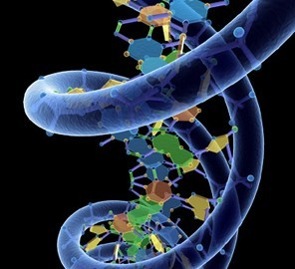
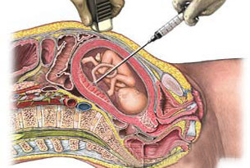
遗传算法—遗传操作
简单遗传算法的遗传操作主要有选择(selection)、交叉(crossover)、变异(mutation)三种。改进的遗传算法大量扩充了遗传操作，以达到更高的效率。
选择操作也叫复制（reproduction）操作，根据个体的适应度函数值所度量的优劣程度决定它在下一代是被淘汰还是被遗传。
一般地说，选择将使适应度较大(优良)个体有较大的存在机会，而适应度较小(低劣)的个体继续存在的机会也较小。

Slide 36
遗传算法—选择算子
轮盘赌选择算法
简单遗传算法采用赌轮选择机制，令 表示群体的适应度值之总和， 表示群体中第i个染色体的适应度值，它产生后代的能力正好为其适应度值所占份额 。
Notes:
简单遗传算法采用赌轮选择机制

Slide 37
遗传算法—交叉操作
在染色体交配阶段，每个染色体能否进行交配由交配概率Pc（一般取值为0.4到0.99之间）决定，其具体过程为：对于每个染色体，如果Random(0, 1)小于Pc则表示该染色体可进行交配操作（其中Random(0, 1)为[0, 1]间均匀分布的随机数），否则染色体不参与交配直接复制到新种群中。
每两个按照Pc交配概率选择出来的染色体进行交配，经过交换各自的部分基因，产生两个新的子代染色体。具体操作是随机产生一个有效的交配位置，染色体交换位于该交配位置后的所有基因。

Slide 38
交叉操作的简单方式是将被选择出的两个个体P₁和P₂作为父母个体，将两者的部分码值进行交换。
假设有八位长的两个体，产生一个在1到7之间的随机数c，假如现在产生的是3，将P₁和P₂的低三位交换。
P₁
P₂
1 | 0 | 0 | 0 | 1 | 1 | 1 | 0
1 | 0 | 0 | 0 | 1 | 0 | 0 | 1
1 | 1 | 0 | 1 | 1 | 0 | 0 | 1
1 | 1 | 0 | 1 | 1 | 1 | 1 | 0
交叉点
交叉点
Notes:
交叉是人工操作，人类的操作是很难的。
P1P2一个父亲一个母亲，两个父辈的个体我们进行交叉，比如最后3个字符串的3个位置进行交叉，110下来，001上去，P1P2就变了，体现的特性是完全不一样的，甚至是变了种了。

Slide 39
遗传算法—变异操作
染色体的变异作用于基因之上，对于交配后新种群中染色体的每一位基因，根据变异概率Pm判断该基因是否进行变异。
如果Random(0, 1)小于Pm，则改变该基因的取值（其中Random(0, 1)为[0, 1]间均匀分布的随机数）。否则该基因不发生变异，保持不变。
变异操作的简单方式是改变数码串的某个位置上的数码
二进制编码表示的简单变异操作是将0与1互换：0变异为1，1变异为0
码长为8的二进制编码，随机产生一个1~8之间的数k。假设现在k=5，对从右往左的第5位进行变易操作，将原来的0变为1
1 | 0 | 1 | 0 | 0 | 1 | 1 | 0
1 | 0 | 1 | 1 | 0 | 1 | 1 | 0
Notes:
变异比交叉严重的多
本来由第1个城市到第n个城市直接，依次把它们的路径排起来，现在中间我们把第k个拿到尾巴来，中间加个没有下标的w，这样的话这种个位串染色体就变了。

Slide 40
简单遗传算法框图
(1) 初始化种群;
(2) 计算种群上每个个体的适应度值;
(3) 按由个体适应度值所决定的某个规则选择将进入下一代的个体;
(4) 按概率P_{c}进行交叉操作;
(5) 按概率P_{m}进行变异操作;
(6) 若没有满足某种停止条件，则转第(2)步，
否则进入下一步。
(7) 输出种群中适应度值最优的染色体作为问题的满意解或最优解。
开始
(1)
初始化种群
评估(在解空间做)
(2)
计算适应度值
(3)
选择操作
(6)
向改进方向移动
(在编码空间做)
(4)
交叉操作
(5)
变异操作
否
终止条件？
是
(7)
适应度最优个体
结束
Notes:
算法的停止条件最简单的有两种：完成了预先给定的进化代数则停止；种群中的最优个体在连续若干代没有改进或平均适应度在连续若干代没有改进时停止。
算到好的适应度取得最优的个体为止。

Slide 41
解空间与编码空间的转换
遗传运算是对编码空间操作的，所以要进行两个空间的转换。
后代
编码空间
011000000
011110001
011001100
遗传运算
编码
011110011
解空间
选择
解码
适值
计算适值，评估
解空间

Slide 42
一个遗传算法应用举例
例 利用遗传算法求解极大值问题
max f(x)=x²,x∈[0,31]
Y
y=x²
31 X
Notes:
原问题可转化为在区间［0, 31］中搜索能使f(x)取最大值的点x的问题。那么，［0, 31］ 中的点x就是个体, 函数值f(x)恰好就可以作为x的适应度，区间［0, 31］就是一个(解)空间 。这样, 只要能给出个体x的适当染色体编码, 该问题就可以用遗传算法来解决。

Slide 43
解：按照遗传算法的基本步骤，计算如下所示：
1. 编码：将输入x编码为定长串,有多种编码方法。用一个长5位的二进制串作为染色体来表示（仅仅是表示，而不等于）x的实数值。如00000表示x=0，11111表示x=31。
2. 初始化种群：设种群规模为4，随机产生初始种群；
假设为：01101，11000，01000，10011
初始种群S₁:
s₁= 13 (01101), s₂= 24 (11000)
s₃= 8 (01000), s₄= 19 (10011)
3. 适应度计算： （适应值直接取 f (x )=x ²），该优化问题的目标是找到一个x 使f 达到最大值。
4. 反复运用遗传算子直到终止条件满足。
Notes:
计算各代种群中的各个体的适应度, 并对其染色体进行遗传操作,直到适应度最高的个体(即31（11111）)出现为止。 

Slide 44
（1）选择-复制
按照适应度值f 的大小将个体串从当前一代有选择地复制到下一代，f值越大，复制到下一代的机会就越多。这个操作是对自然选择的人工模拟，其依据是“适者生存”的思想。上述4个个体串的适应度值及其所占百分比如下：

Slide 45
首先计算种群S₁中各个体的适应度f (s_{i}) 。
s₁= 13(01101)
s₂= 24(11000)
s₃= 8(01000)
s₄= 19(10011)
容易求得
f (s₁) = f(13) = 13² = 169
f (s₂) = f(24) = 24² = 576
f (s₃) = f(8) = 8² = 64
f (s₄) = f(19) = 19² = 361
再计算种群S₁中各个体的选择概率。
选择概率的计算公式为
由此可求得
P(s₁) = P(13) = 0.14
P(s₂) = P(24) = 0.49
P(s₃) = P(8) = 0.06
P(s₄) = P(19) = 0.31

Slide 46
① 在［0, 1］区间内产生一个均匀分布的随机数r。
② 若r≤q₁,则染色体x₁被选中。
③ 若q_{k-1}<r≤q_{k}(2≤k≤N), 则染色体x_{k}被选中。其中的q_{i}称为染色体x_{i} (i=1, 2, …, n)的积累概率, 其计算公式为
● 赌轮选择法
s₄
0.31
s₁
0.14
s₃0.06
s₂
0.49
赌轮选择示意
Notes:
产生下一代群体；（选择概率按适应值大小采用轮盘赌的随机策略）
在算法中赌轮选择法可用下面的子过程来模拟:

Slide 47
设从区间［0, 1］中产生4个随机数如下:
r₁ = 0.450126, r₂ = 0.110347
r₃ = 0.572496, r₄ = 0.98503
染色体 | 基因译码 | 适应度 | 选择概率 | 积累概率 | 选中次数
s₁=01101 | 13 | 169 | 0.14 | 0.14 | 1
s₂=11000 | 24 | 576 | 0.49 | 0.63 | 2
s₃=01000 | 8 | 64 | 0.06 | 0.69 | 0
s₄=10011 | 19 | 361 | 0.31 | 1.00 | 1
于是，经复制得群体：
s₁’ =11000（24）, s₂’ =01101（13）
s₃’ =11000（24）, s₄’ =10011（19）

Slide 48
（2）交叉操作
从选择复制操作得到的个体中随机选择两个个体，然后随机选择1到L-1（L为串的长度）之间的一个整数K，交换两个串从L-K+1到L之间的所有字符，形成两个新串到下一代中。例如，对选择复制得到的串可以有
一般交叉操作发生的概率比较大，哪两个个体配对交叉是随机的，交叉点位置的选择也是随机的。
Notes:
（竖线表示交叉点）

Slide 49
设交叉率p_{c}=100%，即S₁中的全体染色体都参加交叉运算。
设s₁’与s₂’配对，s₃’与s₄’配对。分别交换后两位基因，得新染色体：
s₁’’=11001（25）, s₂’’=01100（12）
s₃’’=11011（27）, s₄’’=10000（16）
个体编号 | 复制后的群体 | 基因译码 | 适应度计算 | 复制后配对库 | 交叉对象 | 交叉位置 | 交叉后的群体 | 基因译码 | 适应度计算
1 | 11000 | 24 | 576 | 1100|0 | 2 | 1 | 11001 | 25 | 625
2 | 01101 | 13 | 169 | 0110|1 | 1 | 1 | 01100 | 12 | 144
3 | 11000 | 24 | 576 | 11|000 | 4 | 3 | 11011 | 27 | 729
4 | 10011 | 19 | 361 | 10|011 | 3 | 3 | 10000 | 16 | 256

Slide 50
（3）变异操作
它是在个体串空间中的一种随机搜索过程，它颠倒或改变随机第K位的值。
一般个体基因变异发生概率较小（0.001～0.01 ）
设变异率p_{m}=0.001。这样，群体S₁中共有
4×5×0.001=0.02
位基因可以变异。
0.02位显然不足1位，所以本轮遗传操作不做变异。
Notes:
01101，11000，01000，10011

Slide 51
（4）新一代种群产生
保留上一代最优个体（至少1个用新个体取代旧个体，随机取代或择优取代）。于是，得到第二代种群S₂：
s₁=11001（25）, s₂=01100（12）
s₃=11011（27）, s₄=10000（16）
（5）重复上述操作。

Slide 52
第二代种群S₂中各染色体的情况
染色体 | 适应度 | 选择概率 | 积累概率 | 估计的 选中次数
s₁=11001 | 625 | 0.36 | 0.36 | 1
s₂=01100 | 144 | 0.08 | 0.44 | 1
s₃=11011 | 729 | 0.41 | 0.85 | 1
s₄=10000 | 256 | 0.15 | 1.00 | 1
假设这一轮选择-复制操作中，种群S₂中的4个染色体都被选中，则得到群体：
s₁’=11001（25）, s₂’= 01100（12）
s₃’=11011（27）, s₄’= 10000（16）

Slide 53
做交叉运算，让s₁’与s₂’，s₃’与s₄’ 分别交换后三位基因，得
s₁’’ =11100（28）, s₂’’ = 01001（9）
s₃’’ =11000（24）, s₄’’ = 10011（19）
这一轮仍然不会发生变异。
于是，得第三代种群S3：
s₁=11100（28）, s₂=01001（9）
s₃=11000（24）, s₄=10011（19）

Slide 54
第三代种群S₃中各染色体的情况
染色体 | 适应度 | 选择概率 | 积累概率 | 估计的 选中次数
s₁=11100 | 784 | 0.44 | 0.44 | 2
s₂=01001 | 81 | 0.04 | 0.48 | 0
s₃=11000 | 576 | 0.32 | 0.80 | 1
s₄=10011 | 361 | 0.20 | 1.00 | 1
设这一轮的选择-复制结果为：
s₁’=11100（28）, s₂’=11100（28）
s₃’=11000（24）, s₄’=10011（19）

Slide 55
做交叉运算，让s₁’与s₄’，s₂’与s₃’ 分别交换后两位基因，得
s₁’’=11111（31）, s₂’’=11100（28）
s₃’’=11000（24）, s₄’’=10000（16）
这一轮仍然不会发生变异。
于是，得第四代种群S₄：
s₁=11111（31）, s₂=11100（28）
s₃=11000（24）, s₄=10000（16）

Slide 56
显然，在这一代种群中已经出现了适应度最高的染色体s₁=11111。于是，遗传操作终止，将染色体“11111”作为最终结果输出。
然后，将染色体“11111”解码为表现型，即得所求的最优解：31。
将31代入函数y=x²中，即得原问题的解，即函数y=x²的最大值为961。

Slide 57
Y
Y
总和
平均
最大
y=x²
1170
293
576
y=x²
1754
439
729
8 13 19 24 X
12 16 25 27 X
第一代种群及其适应度
第二代种群及其适应度
Y
Y
y=x²
y=x²
1802
450
784
2577
644
961
9 19 24 28 X
16 24 28 31 X
第三代种群及其适应度
第四代种群及其适应度
平均值一代比一代好
Notes:
f(x)

Slide 58
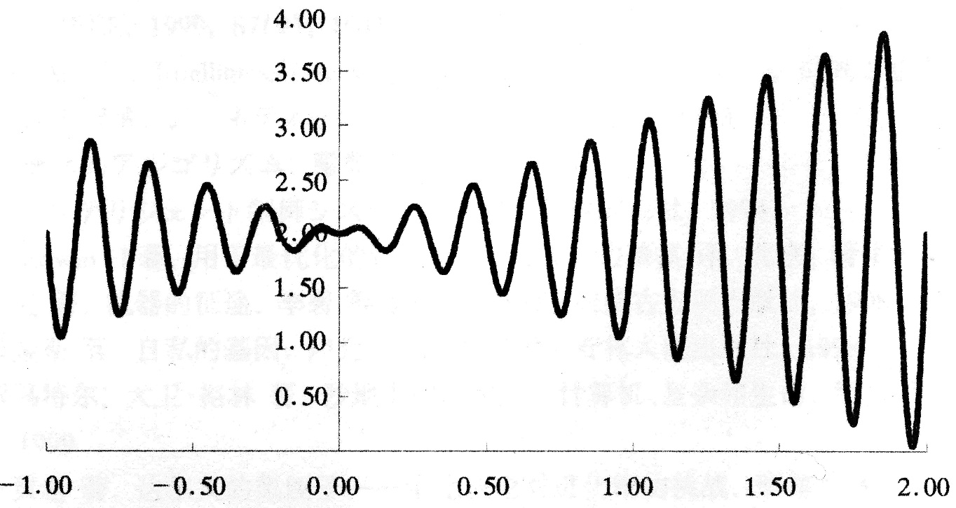
求函数最大值问题，旨在了解算法

Slide 59
高等数学：求
f(x)在区间[-1, 2]可微，首先用微分法求取f(x)的最大值。
上式的解有无穷多个：
ε_{i}是一种接近于0的实数递减序列。
i为奇数时，x_{i}对应局部极大值点；
i为偶数时，x_{i}对应局部极小点。
x₁₉是区间[-1, 2]内的最大点。
Notes:
求导

Slide 60
遗传算法：求
步骤1：编码
将问题的解用一种码来表示，从而将问题的状态空间与GA的码空间相对应。
解题过程中，每个具体的解就对应一个个体。
最常用的编码方法是：二进制编码
使用由二进制符号0和1组成的编码符号集。
每个个体是一个二进制符号串，串长与求解精度有关。

Slide 61
设：求解精度为6位小数
因为，采用二进制编码方法，不能表示小数和负数
所以，将闭区间[-1, 2]改为：[0, 3∗10⁶]
又因为：2097152 = 2²¹ < 3×10⁶ < 2²² = 4194304
所以，编码的二进制串长至少需要22位
长22位的二进制串作为染色体（仅表示，而不等于）x的实数值，染色体可表示整数范围是0~4194304，
int chromosome; //染色体
const int MAX = 4194304;
const int MIN = 0;
Notes:
用一个二进制矢量表示一个染色体，由染色体来代表变量x的实数值，每个染色体的每一位二进制数称为遗传因子。矢量的长度取决于所要求的精度，在此取小数点后6位数。由于变量x的域长为3，则将【-1，2】均匀地分为3*1000000个等长的区间。2097152=2²¹<3000000<=2²²=4194304

Slide 62
建立一个体的类，
用染色体标示
建立一个种群的类，有固定的大小
const int POP_SIZE = 200;
class Individuality {
private:
int chromosome;
//染色体
public:
…
}
class Population {
Private:
Individuality ind[POP_SIZE];
/ /所有的个体
public:
…
}

Slide 63
二进制串(0000000000000000000000)，表示区间端点值-1
二进制串(1111111111111111111111)，表示区间端点值2
相应地，将一个二进制串（b₂₁b₂₀…b₀）转化为区间[-1, 2]内对应的实数，需要采用以下步骤：
将二进制数转化为十进制数 x’
将 x’ 转化为区间[-1，2]内的实数 x
float Individuality::resolve() { //通过染色体取得x的值.
return -1.0 + (float)chromosome * 3.0 / (MAX - 1);
}
Notes:
这样，就可以将实数以二进制数表达
22位的0对应-1，22位1就对应2
X’=1000101110110101000111=2288967
X=-1.0+2288967*3/4194303=0.637197

Slide 64
步骤2：产生初始种群
产生一定数目的个体组成种群
种群的大小（或规模）是指种群中个体数目。
种群数目是影响算法优化性能和效率的因素之一。
种群太小，不能提供足够的采样点，导致算法性能很差，甚至得不到问题的可行解。
种群太大，尽管可增加优化信息以阻止早熟收敛的发生，但会增加计算量，使收敛时间太长。
本例中，假设初始种群的大小为200个。
种群规模pop_size=200

Slide 65
种群初始化
随机产生一定数量的染色体，每个染色体为22位字节的二进制数。
Population::Population() {
for(int i = 0; i < POP_SIZE; i++)
ind[i].set( (((double)rand()/(double)RAND_MAX)* MAX + MIN) );
}
//产生的随机数是0~2的22次方（4194304）之间
Notes:
种群类的构造函数中完成种群的初始化,200个随机产生的染色体

Slide 66
步骤3：计算适应度
遗传算法在进化搜索中基本不利用外部信息，仅以适应度函数为依据，利用种群中每个个体的适应度值来进行搜索。
一般，适应度函数是由目标函数变换而成。
若目标函数为最大化问题：Fit(x)=f(x)
若目标函数为最小化问题：Fit(x)=-f(x)
本例的目标函数在定义域内均大于0，而且求函数最大值，所以直接引用目标函数作为适应度函数：f(s)=f(x)，式中，二进制串s对应变量x的值。
float Individuality:: evaluate() { //适应度函数f(x)
return resolve() * (float)sin(10*pi*resolve()) + 1.0;
}
Notes:
因此，适应度函数的选取至关重要，直接影响到遗传算法的收敛速度以及能否找到最优解。
为群体中每个可能的确定长度的特征字符串指定一个适应值，它经常是问题本身所具有的。适应度函数必须有能力计算搜索空间中每个确定长度的特征字符串的适应值。
适应度函数将问题潜在解以适应值为标准进行评价。所对应的适应值越大，染色体越优。
本例中的适应度函数即为f(x)，eval(v)=f(x)，其中v代表染色体。

Slide 67
步骤4：遗传操作
①复制：父代将遗传因子毫不改变地遗传给子代。
②交叉：在选择操作基础上，根据交叉概率p_{c}进行交叉操作：把两个父个体的部分结构进行替换重组，生成新个体。
对应于二进制编码，常用的交叉算子是：单点交叉。
交叉点的范围为：[1，N-1]，N为二进制串的串长。
交叉操作时，个体以该点为分界相互交换变量。
p_{c}控制交叉操作频率，使部分被选择的个体进行交叉操作
p_{c}太大，个体更新过快，高适应度值的个体很快被破坏。
p_{c}太小，很少进行交叉操作，使搜索停滞不前。
本例中，交叉概率取为：p_{c} = 0.1

Slide 68
void Individuality:: crisscross (Individuality prnt1, Individuality prnt2, Individuality &child1, Individuality &child2) { / 两个体交叉操作
int i = rand( ) % 21 + 1;
int temp1 = prnt1.chromosome;
int temp2 = prnt2.chromosome;
int temp = 0;
for(; i < 22; i++) temp + = 1<<i;
temp1 &= temp; temp2 &= temp;
prnt1.chromosome & = ~temp;
prnt2.chromosome & = ~temp;
prnt1.chromosome |= temp2;
prnt2.chromosome |= temp1;
child1 = prnt1; child2 = prnt2;
}
Notes:
Temp:把交叉位往前的都设置成1，之后的设置为0
~temp：把交叉位往前的都设置成0，之后的设置为1

Slide 69
temp1(prnt1) 1 1 0 0
temp2(prnt2) 1 0 1 1
i=1
temp 1 1 1 0 ~temp 0 0 0 1
temp1= temp1&temp 1 1 0 0
temp2= temp2&temp 1 0 1 0
prnt1= prnt1&~temp 0 0 0 0
prnt2= prnt2&~temp 0 0 0 1
prnt1= prnt1 | temp2 1 0 1 0
prnt2= prnt2 | temp1 1 1 0 1
child1 = prnt1 1 0 1 0
child2 = prnt2 1 1 0 1

Slide 70
③变异：遗传因子发生了变化，可以避免搜索陷入局部最优，可以在当前解附近找到更好的解，同时还可以保持种群的多样性，确保种群能够继续进化。
基于二进制编码的GA中，变异是指将被选中个体的某一位进行翻转操作，即：将1换为0，将0换为1。
不是所有被选择的个体，都要进行变异操作。
变异概率是加大种群多样性的重要因素。
概率太小很难产生新个体。
概率太大会使GA成为随机搜索。
基于二进制编码的GA中，通常一个较低的变异率足以防止整个种群中任一位置的基因一直保持不变。
本例中，变异概率取为：p_{m} = 0.01

Slide 71
//当前个体变异操作
Individuality Individuality::variate() {
int i = rand() % 21 + 1; //i在1-22之间
this->chromosome ^ = 1<<i; //i=2
//1左移i位再与chromosome异或
return *this;
}
1 1 0 0 1 1 1 0
^ 0 0 0 0 0 1 0 0
1 1 0 0 1 0 1 0
Notes:
1向左移动i位
和0异或保持原样，和1异或变成相反数

Slide 72
void Population::inherit() { //遗传操作
Population::shellSort();
const int NT = POP_SIZE / 2;
Individuality temp[NT];
for(int i = 0; i < NT; i++)
temp[i] = ind[i]; //种群排队，选最好一半放temp
int nv = rand() % (POP_SIZE/100+1) + (POP_SIZE/100);
int nc = (rand( ) % (POP_SIZE/10) + (POP_SIZE/4)) / 2;
int i, n1, n2;
Notes:
每次遗传，选出f(x)排名前50%的个体进行遗传（排序方法），约1%个体变异，10%的个体发生交叉遗传，其余的直接遗传。

Slide 73
for(i = 0; i < nv; i++) { //变异
n1 = rand( ) % NT;
ind[i] = temp[n1].variate();
}
for(i = nv; i < nc; i += 2) { //交叉
n1 = rand() % NT;
n2 = rand() % NT;
Individuality temp1, temp2;
temp->crisscross(temp[n1], temp[n2], temp1, temp2);
ind[i] = temp1; ind[i+1] = temp2;
}
for(i = nv+nc*2; i < POP_SIZE; i++) { //直接复制
n1 = rand() % NT;
ind[i] = temp[n1];
}
} // inherit

Slide 74
步骤5：算法的终止判断
最常用的终止条件：
事先给定一个最大进化步数；
判断最佳优化值是否连续若干步没有明显变化。
for(int i = 0; i < 150; i++) {
Individuality temp = a.getMax();//适应度值最大
a.inherit();
if(a.getMax() == temp)
count++;
if(count > 30)
break;
a.traverse();//输出二进制串
gen++;//代数+1
}
每次遗传记录本次f(x)为最大的个体Max。
遗传150次，如发现已有30代的Max一直不变，说明已达到最优, 提前跳出循环。

Slide 75
matlab ga工具箱
格式一：x=ga(@fitnessfun,nvars)
求解：优化问题 min f(x)，其中 nvar 为优化问题中变量的个数. fitnessfun 写成如下的m函数形式(fitnessfit.m)：
function f=fitnessfun(x)
f=f(x);
当求解有约束优化问题时，可将约束条件用逻辑语句写进上述fitnessfun 函数。如
function f=fitnessfun(x)
if (x<=0|x>4), f=inf;
else, f=f(x);
end
%即上述优化问题有约束x>0和x<=4.
格式二：[x,f,reason]=ga(@fitnessfun,nvars)
%同时返回解 x 处的函数值 f 和算法终止原因.
matlab还提供了遗传算法运算工具命令gatool.

Slide 76
例 分别用优化工具箱中的遗传算法计算非线性规划：
max f(x)=xsin(10 π x)+2, x\in [-1,2].
首先用遗传算法求解，编写程序如下：
function f=ga_exam1(x)
if (x<=-1 | x>2), f=100;
else, f=-x.*sin(10*pi*x)-2;
end
Notes:
因为GA是寻找最小值，所以为了求这个函数的最大值，取f的相反数

Slide 77
4 研究应用
遗传算法的特点
① GA的处理对象不是优化问题本身，而是编码个体。 编码操作，使GA可直接操作结构对象。（集合、序列、矩阵、树、图、链和表等一维或高维结构形式）， 此特点使GA具有广泛的应用领域。
② GA的作用对象是多个解集合，而非单个解。同时评估搜索空间中的多个解，具有较好全局搜索性能，减少陷于局部优解的可能性。算法本身具有良好并行性。
③ GA仅用适应度函数值来评估个体，适应度函数不仅不受连续可微约束。 GA应用于不可微、不连续、非规划、极其复杂或无解析表达式等类优化问题。
④ GA执行选择、交叉、变异等类似生物进化过程的简单随机操作，具有极强的鲁棒性。尽管看似盲目的搜索方法，实际上有明确的搜索方向。

Slide 78
遗传算法的研究课题
GA 研究内容与方向
与其他演化算法的融合
算法收敛性
分析
参数选择与优化
算法应用
Notes:
PSO在实际应用中被证明是有效的，但目前还没有给出收敛性、收敛速度估计等方面的数学证明。
如何选择、优化、调整参数，使得算法既能够避免早熟又能比较快速地收敛，对工程实践有着重要意义。
如何将其他演化优化的优点和PSO优点结合，构造出有特色有实用价值的混合算法也是当前算法改进的一个重要方向。
算法的有效性必须在应用中才能体现，广泛地开拓PSO的应用领域，也对深化研究PSO算法非常有意义。

Slide 79



王小平, 曹立明. 遗传算法——理论、应用与软件实现. 西安: 西安交通大学出版社, 2002.
雷英杰，张善文著. MATLAB遗传算法工具箱及应用（第二版）. 西安: 西安交通大学出版社, 2017.
包子阳. 智能优化算法及其MATLAB实例（第2版）. 北京: 电子工业出版社, 2018.

Slide 80
与GA相关的重要学术期刊与国际会议
重要学术期刊
Evolutionary Computation
IEEE Transactions on Evolutionary Computation
……
重要国际会议
International Conference on Genetic Algorithm
ACM Genetic and Evolutionary Computation Conference
Workshop on Foundations of Genetic Algorithms and Classifier Systems
Genetic Programming Conference
International Workshop on Artificial Life
……

Slide 81
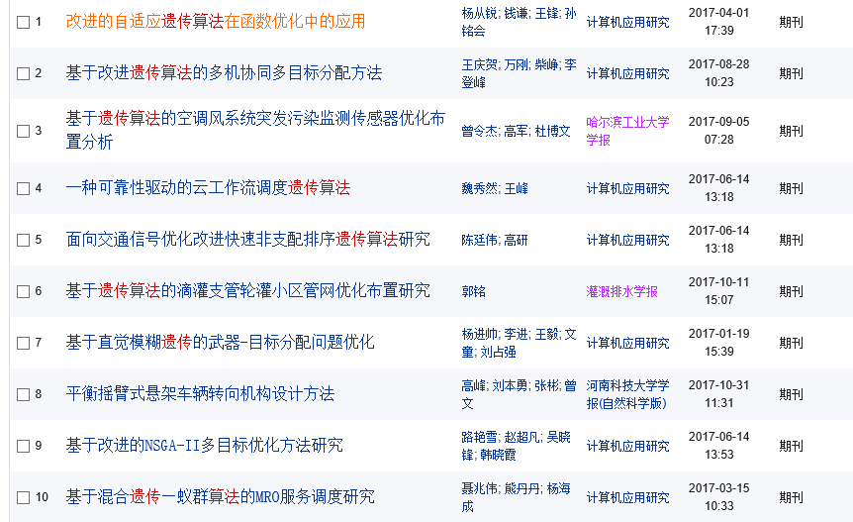

Slide 82
遗传算法的应用领域
一、函数的优化
函数优化是遗传算法的经典应用领域，也是对遗传算法进行性能评价的常用算例。常规方法对于大规模、多峰多态函数、含离散变量等问题的有效解决存在许多困难。遗传算法简单易行、高效性及其普遍适应性，对一些非线性、多模型、多目标的函数优化问题，遗传算法能够可以方便地得到较好的结果。
Notes:
函数优化是遗传算法的经典应用领域，也是对遗传算法进行性能评价的常用算例。很多人构造出了各种各样的复杂形式的测试函数。有连续函数也有离散函数，有凸函数也有凹函数，有低维函数也有高维函数，有确定函数也有随机函数，有单峰值函数也有多峰值函数等。用这些几何特性各具特色的函数来评价遗传算法的性能，更能反映算法的本质效果而对于一些非线性、多模型、多目标的函数优化问题，用其他优化方法较难求解。而遗传算法却可以方便地得到较好的结果。

Slide 83
二、组合优化
随着问题规模的扩大或复杂化，优化问题的收索空间急剧扩大，有时在目前的计算机上用枚举法很难甚至不可能得到其精确最优解。对于这类复杂问题，人们已经意识到用遗传算法对于组合优化中的NP完全问题十分有效，能够得到其满意解。
Notes:
随着问题规模的增大，组合优化问题的搜索空间也急剧扩大。有时在目前的计算机上用枚举法很难或甚至不可能求出其精确最优解。对这类复杂问题，人们已意识到应把主要精力放在寻求其满意解上，而遗传算法是寻求这种满意解的最佳工具之一。实践证明，遗传算法已经在求解旅行商问题、背包问题、装箱问题、布局优化、图形划分问题等各种具有NP难度的问题得到成功的应用。

Slide 84
三、自动控制
遗传算法借助搜索机制的随机性能够搜索问题域的全局最优解，因此在控制领域应用越来越多。例如用遗传算法进行航空控制系统的优化、基于遗传算法的模糊控制器优化设计、基于遗传算法的参数辨识、利用遗传算法进行人工神经网络的结构优化设计和权值学习，这些都显示出了遗传算法在控制领域中的良好应用前景
Notes:
在自动控制领域中有很多与优化相关的问题需要求解。遗传算法已在其中得到了初步的应用，并显示出良好的效果。例如用遗传算法进行航空控制系统的优化、使用遗传算法设计空间交会控制器、基于遗传算法的模糊控制器的优化设计、基于遗传算法的参数辨识、基于遗传算法的模糊控制规则的学习、利用遗传算法进行人工神经网络的结构优化设计和权值学习等。都显出了遗传算法在这此领域中应用的可能性。

Slide 85
四、生产调度问题
生产调度问题在许多情况下所建立起来的数学模型难以精确求解，即使经过一些简化之后可以进行求解，也会因简化太多而使得求解结果与实际相差甚远。因此，目前在现实生产中叶主要靠一些经验进行调度。在单价生产车间调度、流水线生产车间调度、生产规划、任务分配等方面遗传算法都得到了有效的应用。
Notes:
生产调度问题在很多情况下建立起来的数学模难以精确求解，即使经过一些简化之后可以进行求解.也会因简化得太多而使得求解结果与实际相差甚远。目前在现实生产中主要是靠一些经验来进行调度。现在遗传算法已成为解决复杂调度问题的有效下具。在单件生产车间调度、流水线生产间调度、生产规划、任务分配等方面遗传算法都得到了有效的应用。

Slide 86
五、机器人学
机器人是一类复杂的难以精确建模的人工系统，而遗传算法的起源就来自于人工自适应系统的研究。所以，机器人学理所当然地成为遗传算法的一个重要应用领域。例如，遗传算法已经在移动机器人路径规划、关节机器人运动轨迹规划、机器人逆运动学求解、细胞机器人的结构优化和行为协调等方而得到研究和应用。
Notes:
机器人是一类复杂的难以精确建模的人工系统，而遗传算法的起源就来自于人工自适应系统的研究。所以，机器人学理所当然地成为遗传算法的一个重要应用领域。例如，遗传算法已经在移动机器人路径规划、关节机器人运动轨迹规划、机器人逆运动学求解、细胞机器人的结构优化和行为协调等方而得到研究和应用。

Slide 87
六、图像处理
图像处理和模式识别是计算机视觉中的一个重要研究领域。在图像处理过程中，如扫描、特征提取、图像分割等不可避免地会产生一些误差，这些误差会影响到图像处理和模式识别的效果。如何使这些误差最小是使计算机视觉达到实用化的重要要求，遗传算法在图像处理中的优化计算方面有好的应用，目前已在图像恢复、图像边缘特征提取、几何形状识别等方面得到了应用。
Notes:
图像处理是计算机视觉中的一个重要研究领域。在图像处理过程中，如扫描、特征提取、图像分割等不可避免地会存在一此误差，从而影响图像的效果。如何使这些误差最小是使计算机视觉达到实用化的重要要求。遗传算法在这些图像处理中的优化计算方面找到了用武之地。目前已在模式识别(包括汉字识别)、图像恢复、图像边缘特征提取等方而得到了应用。

Slide 88
七、机器学习
学习能力是高级自适应系统所具备的能力之一，基于遗传算法的机器学习，特别是分类器系统，在很多领域中都得到了应用。例如，遗传算法被用于学习模糊控制规则，利用遗传算法来学习隶属度函数，从而更好地改进了模糊系统的性能；基于遗传算法的机器学习可用来调整人工神经网络的连接权，也可用于人工神经网络结构优化设计；分类器系统也在学习式多机器人路径规划系统中得到了成功的应用。

Slide 89
八、遗传编程
1989 年，美国Standford大学的Koza教授发展了遗传编程的概念,其基木思想是:采用树型结构表示计算机程序,运用遗传算法的思想,通过自动生成计算机程序来解决问题。虽然遗传编程的理论尚米成热,应用也有一此限制,但它已成功地应用于人工智能、机器学习等领域。目前公开的遗传编程实验系统有十多个。例如，Koza开发的ADF系统，While开发的GPELST系统等。

Slide 90
九、机器监测诊断优化问题
遗传算法能够应用于故障诊断模型不连续，不可导具有多个局部极值且传统的优化方法不能够应用的领域。
例特征选择、神经网络的机构设计和权值训练问题、小波消噪技术中的消噪阀设置问题，均具有很好的效果。

Slide 91

Thank you

